Slide 1

2023年江苏省青少年计算机编程素养提升交流活动
专题研讨7
杂题选讲
主讲人：刘超
2023年7月9日 18:00~21:00

Slide 2
研讨一 |打牢算法基础
研讨二 |用活搜索剪枝
目录
研讨三 |另辟动归蹊径
研讨四 |常做思维体操

Slide 3
01
打牢算法基础
枚举、贪心、递推、递归、分治、二分、搜索、动归等算法，以及前缀和、差分、尺取、倍增、离散化等技巧。它们简洁易懂，却又蕴含着巧妙而深刻的思想，作为构建算法与数据结构体系的基本单位，贯穿整个程序设计竞赛的始末。
永远不要小瞧这些基本思想，认真学习它们对于理解更加高深的算法有着极大的帮助，甚至可能帮你开启发现新算法的一扇窗。

Slide 4
01
打牢算法基础
例1：最大连续和问题
问题描述：给定一个长度为 n 的序列 a，选出其中连续且非空的一段使得这段和最大。
输入格式：第一行包含一个整数 n，表示序列的长度。第二行包含 n 个整数，表示序列 a。
输出格式：一行一个整数表示最大连续和。
输入样例：
7
2 -4 3 -1 2 -4 3
输出样例：
4
数据规模：对于 100% 的数据，满足 1≤n≤2×10⁵ , −10⁴≤a_{i}≤10⁴。

Slide 5
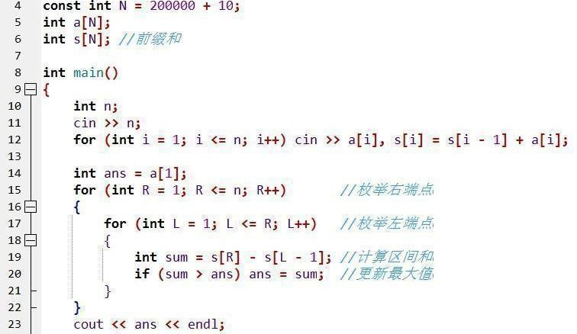
01
打牢算法基础
分析：最大连续和问题
朴素：枚举 + 前缀和优化(O(n²))。计算“区间和”问题，一般转换为“两个前缀和相减”的形式解决，即区间[L,R]范围的数之和等于s[R]-s[L-1]。

Slide 6
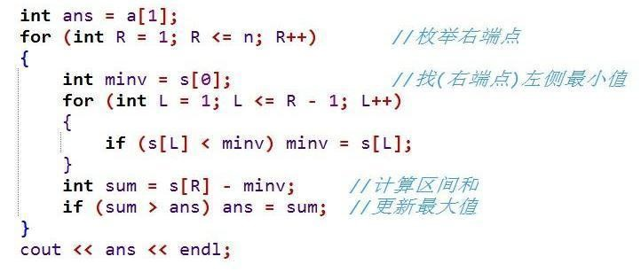
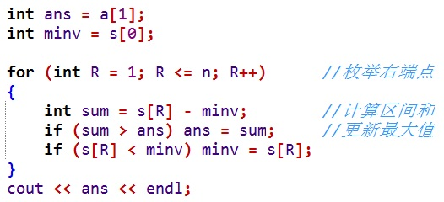
01
打牢算法基础
分析：最大连续和问题
优化1：贪心 O(n²) -> O(n)
L | R
0 | 1
0,1 | 2
0,1,2 | 3
0,1,2,3 | 4

Slide 7
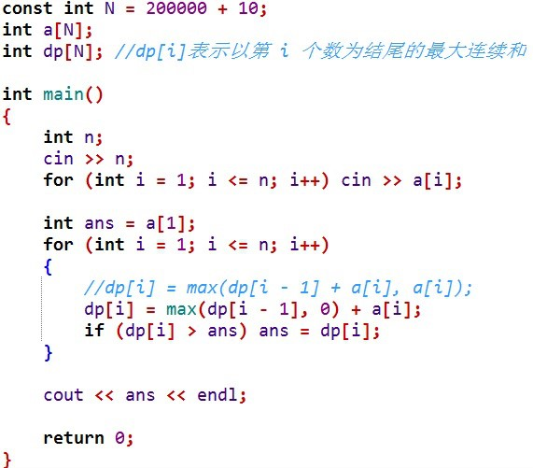
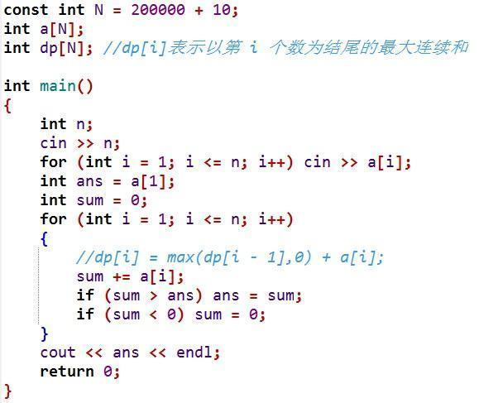
01
打牢算法基础
分析：最大连续和问题
优化2：动态规划
贪心

Slide 8
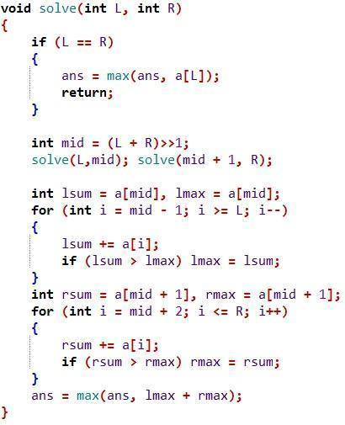
01
打牢算法基础
分析：最大连续和问题
优化3：分治
答案在哪[L,R]
[1......mid, mid + 1......n]
1: L..R 都在 [1,mid]
2: L..R 都在 [mid + 1, n]
3: L在[1.mid], R在 [mid+1,n]
..........mid][mid + 1 .........
L <----- -----> R

Slide 9
01
打牢算法基础
升级：最大连续和问题(AcWing135)
问题描述：输入一个长度为 n 的整数序列（可能为负数），从中找出一段长度不超过 m 的连续子序列，使得子序列中所有数的和最大。
输入格式：第一行包含两个正整数 n 和 m。第二行包含 n 个数，表示整数序列。
输出格式：一个整数，表示最大子段和。
输入样例：
6 4
1 -3 5 1 -2 3
数据范围：
30%的数据，满足1≤m≤n≤3000
100%的数据，满足1≤m≤n≤300000, 保证所有输入和最终结果都在 int 范围内。
输出样例：
7

Slide 10
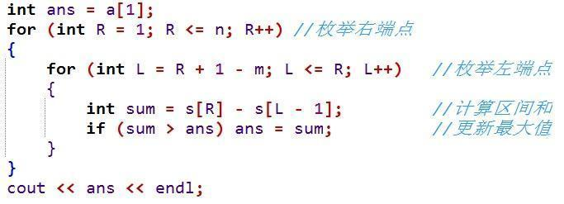
01
打牢算法基础
分析：最大连续和问题(AcWing135)
朴素：分别枚举右端点 R 和 左端点 L 。

Slide 11
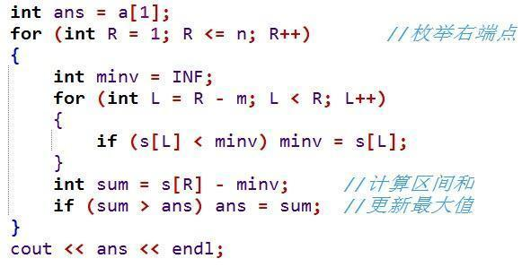
01
打牢算法基础
分析：最大连续和问题(AcWing135)
贪心：当 R 固定时，问题转变为：找到一个左端点 L ，其中 L ∈[R - m, R - 1] 并且 s[ L ] 最小。

Slide 12
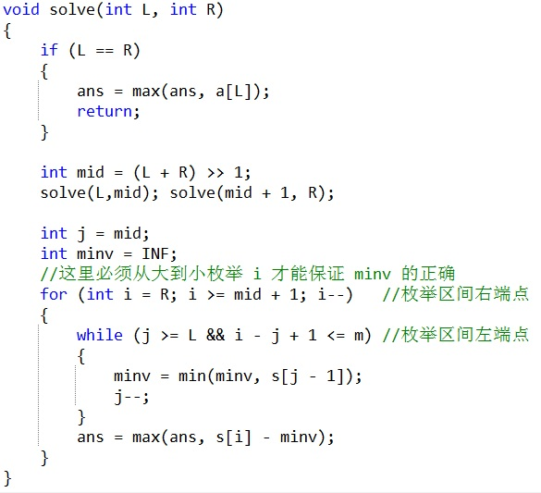
01
打牢算法基础
分析：最大连续和问题(AcWing135)
分治：后缀min

Slide 13
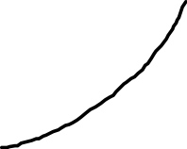
01
打牢算法基础
分析：最大连续和问题(AcWing135)
单调队列优化：当 R 固定时，问题转变为：找到一个左端点 L ，其中 L ∈[R - m, R - 1] 并且 s[ L ] 最小。
L
……
R-m
R-1
R
5
3

Slide 14
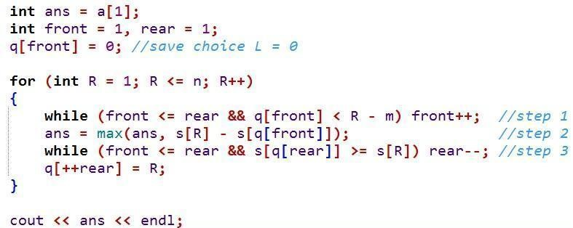
01
打牢算法基础
分析：最大连续和问题(AcWing135)
单调队列优化：当 R 固定时，问题转变为：找到一个左端点 L ，其中 L ∈[R - m, R - 1] 并且 s[ L ] 最小。
去掉过期的队头
取最优的队头
去掉不优的队尾

Slide 15
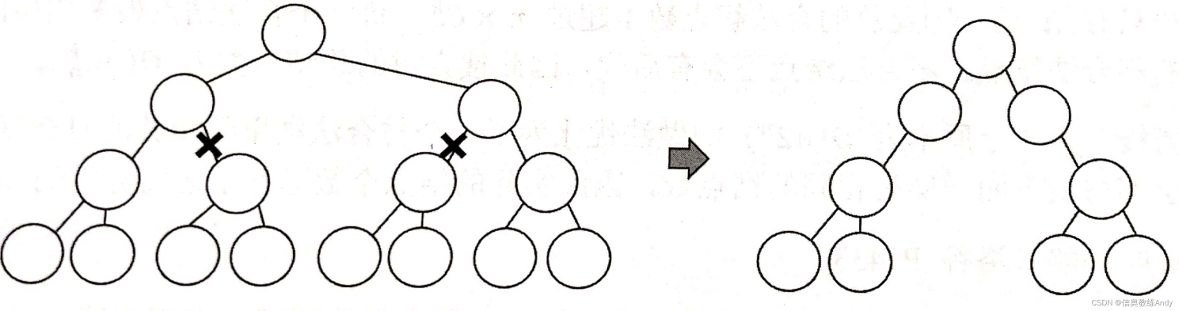
02
用活搜索剪枝
搜索是 OI 之路上人人必会的强大算法。自古便有名言：“暴力出奇迹”。搜索常常是与正解对拍的板子，甚至有时就是正解。在不少考试中，打好所有暴力就可以拿到不错的分数。
“搜索是万能的，但没有'剪枝'的爆搜万万不能”。正确性，准确性，高效性是剪枝的基本原则。优化搜索顺序、可行性剪枝、最优性剪枝、记忆化则是剪枝的常用手段。

Slide 16
02
用活搜索剪枝
例2：超级冰激凌（CF163D）
问题描述：炎热的夏天到了，巨人冰工厂新推出一款超级冰激凌。已知该冰激凌是一个体积为 V 的长方体，三条边长 a, b, c 均为正整数。现在需要给冰激凌表面涂上一层巧克力，为了不让贪吃的小朋友们甜坏牙齿，需要让冰激凌的表面积 S 最小。 设 V 以质因数分解的形式给出 V = p1^{q1}p2^{q2}…pk^{qk}，其中 pi 是不同的质数，qi 是正整数幂。
输入格式：第一行包含一个正整数 k，表示 V 的不同质因数的个数。接下来的 k 行，每行包含质数 p_{i} 和它的幂 a_{i}，用空格分隔。
输出格式：最小表面积 S 。
输入样例：
1
2 3
数据规模：对于 100% 的数据，满足 2 ≤ V ≤ 10¹⁸。
输出样例：
24

Slide 17
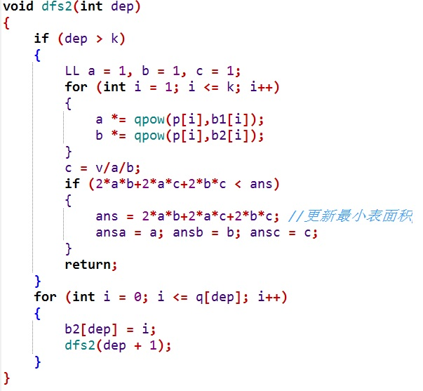
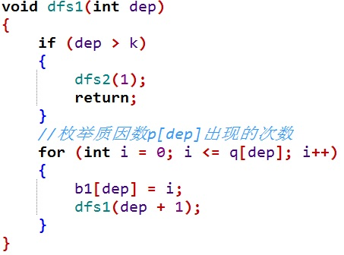
02
用活搜索剪枝
分析：超级冰激凌（CF163D）
爆搜：先搜 a 中所有质因数出现的次数，在此基础上再搜 b 中所有质因数出现的次数，最后再通过 v/a/b 算出 c，不断更新表面积 s=2(ab+ac+bc) 的最小值。

Slide 18
02
用活搜索剪枝
分析：超级冰激凌（CF163D）
剪枝：
优化搜索顺序：大多数情况下优先搜索分枝较少的结点
可行性剪枝：如果当前条件不合法就不再继续搜索，直接 return。好比我们在道路上行走时，远远看到前方是一条死胡同，就应该立即折返绕路，而不是走不通再返回。当某些题目的范围限制是一个区间时，此时可行性剪枝也被称为“上下界剪枝”。
人为定序 a≤b≤c，那么显然爆搜 a 时，需要满足 a*a*a<=v,如果a*a*a>v，就剪枝；同理，当 a 确定后再爆搜 b 时，需要满足 a*b*b<=v，如果a*b*b>v，也剪枝。

Slide 19
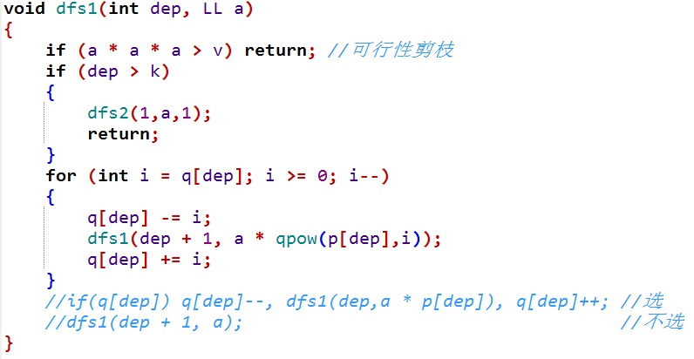
02
用活搜索剪枝
分析：超级冰激凌（CF163D）
可行性剪枝 1：

Slide 20
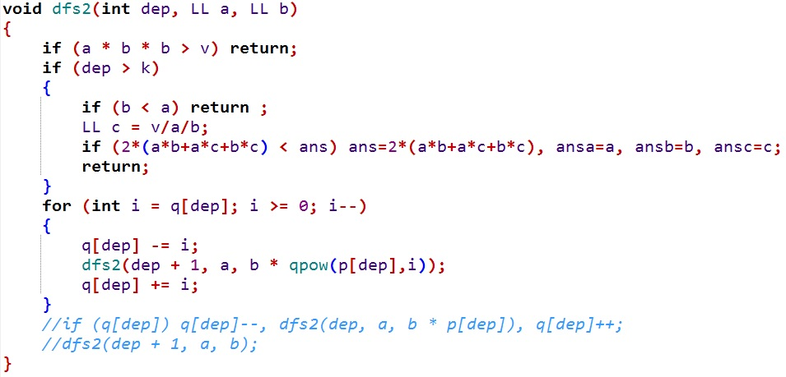
02
用活搜索剪枝
分析：超级冰激凌（CF163D）
可行性剪枝 2：

Slide 21
02
用活搜索剪枝
分析：超级冰激凌（CF163D）
剪枝：
最优性剪枝：在求最优解问题的搜索过程中，如果当前花费的代价不比“当前最优解”更优，那么应该立刻停止对当前分支的搜索，直接 return。

Slide 22
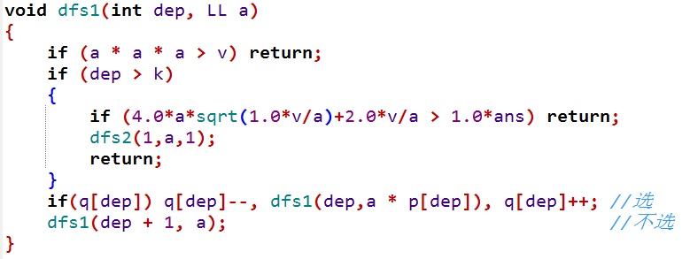
02
用活搜索剪枝
分析：超级冰激凌（CF163D）
最优性剪枝：

Slide 23
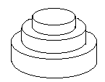
02
用活搜索剪枝
升级：生日蛋糕（洛谷P1731 [NOI1999]）
问题描述：Tom 的生日快到了，Jerry 打算制作一个体积为 Nπ 的 M 层生日蛋糕送给他。已知蛋糕的每层都是一个圆柱体，设从下往上数第 i (1 <= i <= M) 层蛋糕是半径为 R_{i}, 高度为 H_{i} 的圆柱。当 i < M 时，要求 R_{i} > R_{i+1} 且 H_{i} > H_{i+1}。
由于要在蛋糕上抹奶油，为不让 Tom 吃得太腻，Jerry 希望蛋糕外表面（最下一层的下底面除外）的面积 Q 最小。 令 Q = Sπ。 请编程对给出的 N 和 M，找到一种蛋糕的制作方案（适当的 R_{i} 和 H_{i} 的值），使得 S 最小。输出 S。

Slide 24
02
用活搜索剪枝
输入格式：一行包含两个正整数 N 和 M，分别表示待制作的蛋糕的体积为 Nπ 和蛋糕的层数 M。
输出格式：一行一个正整数 S。若无解，则直接输出 0。
输入样例1：
100 2
输出样例1：
68
附：圆柱公式
体积 V = πR²H
侧面积 A’= 2πRH
底面积 A = 2πR
数据规模：N <= 10000，M <= 20；除 Q 外，保证以上所有数据皆为正整数 。
输入样例2：
10000 6
输出样例2：
1457

Slide 25
02
用活搜索剪枝
分析：生日蛋糕
爆搜：
状态设计 dfs(int dep, int v, int s)
dep:正在搜索蛋糕第 dep 层
v: 当前体积
s: 当前侧面积
从上往下搜，枚举每层的半径和高度
整个蛋糕的上表面之和等价于最底层的圆面积
所有处理均不考虑π
1
2
m

Slide 26
02
用活搜索剪枝
分析：生日蛋糕
爆搜：20pts
虚构第0层：r[0]=h[0]=0
1
2
m
主程序 dfs(1,0,0);

Slide 27
02
用活搜索剪枝
分析：生日蛋糕
剪枝： 50pts
优化搜索顺序：从规模小的分支开始搜
先枚举半径再枚举高度，枚举时从大到小
从下往上搜，即先从大的半径和高度开始搜。
上下界剪枝
在第 dep 层时，只在下面的范围内枚举半径和高度即可。
1
2
m

Slide 28
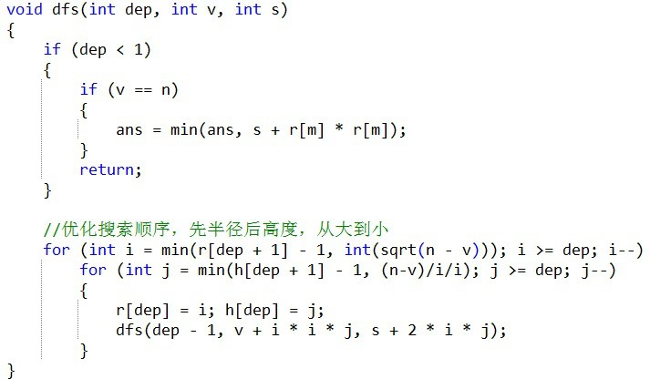
02
用活搜索剪枝
分析：生日蛋糕
剪枝： 50pts
1
2
m
虚构第m+1层：r[m+1]=h[m+1]=INF
主程序 r[m + 1] = h[m + 1] = INF; //哨兵
dfs(m,0,0);

Slide 29
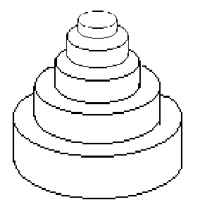
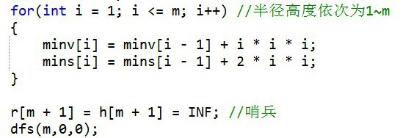
02
用活搜索剪枝
分析：生日蛋糕
剪枝： 50pts
可行性剪枝
预处理从上往下前 i （1<=i<=m) 层的最小体积和侧面积。
显然，当 i 层的半径分别取 1,2,3,…,i，高度也分别取 1,2,3,…,i 时，体积与侧面积最小。
当前正准备处理第 dep 层， 如果当前体积 v + [1~dep] 层的最小体积大于 n，则可以剪枝；
dep
if (v + minv[dep] > n) return; //可行性剪枝

Slide 30
02
用活搜索剪枝
分析：生日蛋糕
剪枝： 最优性剪枝1
如果当前表面积 s 加上[1~dep] 层的最小侧面积已经大于或等于最优解，则剪枝；
if (s + mins[dep] >= ans) return; //最优性剪枝1

Slide 31
02
用活搜索剪枝
最优性剪枝2

Slide 32
02
用活搜索剪枝
分析：生日蛋糕
剪枝： 最优性剪枝2
if (s + 2*(n-v)/r[dep+1] >= ans) return; //最优性剪枝2

Slide 33
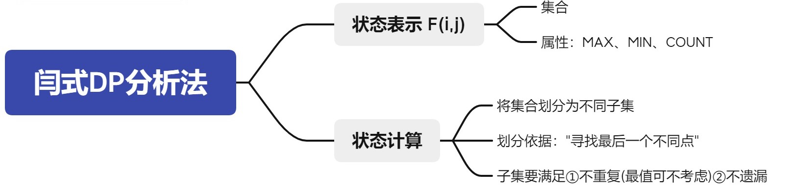
03
另辟动归蹊径
动态规划的理论性和实践性都比较强。对于新手而言，一开始不必纠缠于“阶段、状态、决策”、“重叠子问题、最优子结构、无后效性”等抽象概念，尝试先从集合的角度去分析一些经典模型，摸索一些解题套路。
当然，动态规划的艺术在于状态设计和子结构的挖掘，这往往是一件考察智力而非套路的事情。

Slide 34
03
另辟动归蹊径
例3：青蛙跳石头问题（NOIP2005提高组第二题）
问题描述：河上有一座独木桥，一只青蛙想沿着独木桥从河的一侧跳到另一侧。在桥上有一些石子，青蛙很讨厌踩在这些石子上。由于桥的长度和青蛙一次跳过的距离都是正整数，我们可以把独木桥上青蛙可能到达的点看成数轴上的一串整点：0，1，……，L（其中 L 是桥的长度）。坐标为 0 的点表示桥的起点，坐标为 L 的点表示桥的终点。青蛙从桥的起点出发，不停地向终点方向跳跃。一次跳跃的距离是 S 到 T 之间的任意正整数（S <= T，包括 S 和 T）。当青蛙跳到或跳过坐标为 L 的点时，就算青蛙已经过了河。
现给出独木桥的长度 L，青蛙跳跃的距离范围 S 和 T，桥上石子的位置。你的任务是确定青蛙要想过河，最少需要踩到的石子数。

Slide 35
03
另辟动归蹊径
输入格式：第一行有 1 个正整数 L（1 <= L <= 10⁹），表示独木桥的长度。第二行有 3 个正整数 S，T，M，分别表示青蛙一次跳跃的最小距离，最大距离，及桥上石子的个数，其中 1 <= S <= T <= 10，1 <= M <= 100。第三行有 M 个不同的正整数分别表示这 M 个石子在数轴上的位置（数据保证桥的起点和终点处没有石子）。所有相邻的整数之间用一个空格隔开。
输出格式：只包括一个整数，表示青蛙过河最少需要踩到的石子数。
输入样例：
10
2 3 5
2 3 5 6 7
数据规模：
对于 30% 的数据， 1≤L≤10⁴；
对于 100% 的数据，1≤L≤10⁹,1≤S≤T≤10,1≤M≤100。
输出样例：
2

Slide 36
03
另辟动归蹊径
分析：如果不考虑 L的范围，那么就是一道裸的DP问题：
集合：从起点 0 跳到 i 的所有路线。
状态表示dp[i]
属性：（踩到石子个数的）最小值
动态规划
集合划分
i-T
…
…
…
…
i-S
状态计算
转移方程
dp[i] = max(dp[j] + flag[i])
max(i-T, 0) <= j <= i-S
flag[i]表示位置 i 是否有石子

Slide 37
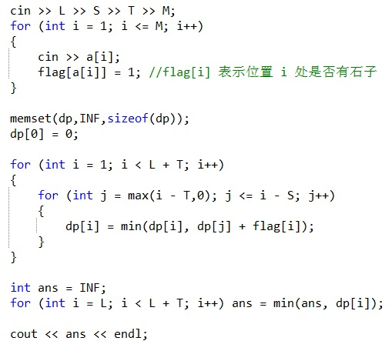
03
另辟动归蹊径
分析：如果不考虑 L的范围，那么就是一道裸的DP问题：

Slide 38
03
另辟动归蹊径
优化：L 的范围太大，无法作为数组下标，所以必须先离散化，再 DP。
当两个石子之间的距离 D 大于 T 时，一定可以由 D % T 跳过来，所以最多只需要 T + D % T 种距离就可以映射出这两个石子之间的任意距离。这样就把题中的 10⁹ 压缩成 2 * T * M 最多不超过 2000，然后就可以放心食用 DP 了。

Slide 39
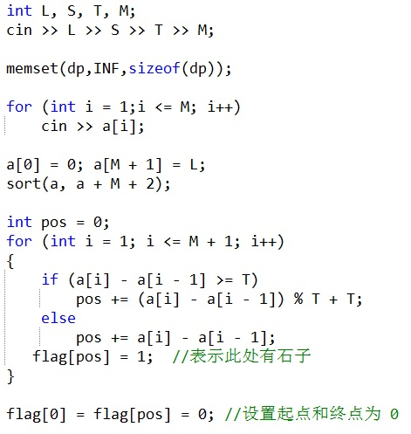
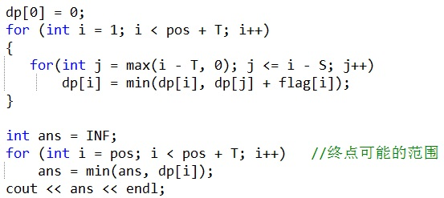
03
另辟动归蹊径
优化：L 的范围太大，无法作为数组下标，所以必须先离散化，再 DP。

Slide 40
03
另辟动归蹊径
升级：青蛙跳石头问题（Leetcode 403）
问题描述：为了选出新的首领，青蛙部落准备在河边举办一场比赛，部落的首领必须同时具备强健的体魄和灵活的头脑，所以举办方制定了如下的比赛规则：
假定河流被等分为若干个单元格（从 1 开始编号），共有 N (2 <= N <= 2000) 个石子放入其中，每个单元格最多只能放一个石子。石子的位置存在数组 a 中（用石子所在单元格的序号升序表示，1 <= a [ i ] <= 2³¹ - 1）。候选人只能从一个石子跳到另一个石子，跳入水中即视为淘汰。开始时，候选人站在第一个石子上，规定第一步只能跳一个单元格的距离，即只能从单元格 1 跳到单元格 2 (a[1]=1, a[2]=2)。
为了选出最优秀的候选人，如果候选人上一步跳了 k 个单位，那么它下一步的只能只能跳 k - 1、k 或 k + 1 个单位，而且只准向终点方向跳。胜利的条件就是刚好跳到最后一个石子上（跳不到或者跳过头都视为淘汰）。

Slide 41
03
另辟动归蹊径
举办方为了比赛的公平和多样性，设计了很多不同的赛道，每个候选人都会从这些赛道中抽取自己的赛道，所以必须保证每条赛道都是有解的（即肯定有一种满足比赛规则的跳法能胜利），所以举办方请你来帮助验证赛道的有效性。
输入样例1：
8
1 2 4 6 7 9 13 18
输出样例1：
YES
样例解释：样例 1 赛道是有效的，按照如下方案跳跃：从起点的第 1 块石子跳 1 个单位到第 2 块石子, 然后跳 2 个单位到第 3 块石子, 接着跳 2 个单位到第 4 块石子, 然后跳 3 个单位到第 6 块石子, 跳 4 个单位到第 7 块石子, 最后，跳 5 个单位到第 8 个石子（即最后一块石子）。样例 2 赛道是无效的，因为第 5 和第 6 个石子之间的间距太大，无法跳过去。
输入样例2：
8
1 2 3 4 5 9 10 12
输出样例2：
NO

Slide 42
03
另辟动归蹊径
分析：青蛙跳石头问题（Leetcode 403）
集合：从石子 1 跳到石子 i 且最后一步跳 k 个单位的所有路线。
状态表示dp[i][k]
属性：集合是否为空
动态规划
集合划分
上一跳
距离-1
上一跳
距离
上一跳
距离+1
状态计算
转移方程
dp[i][k] = dp[j][k+1]| dp[j][k] | dp[j][k-1](j<i)

Slide 43
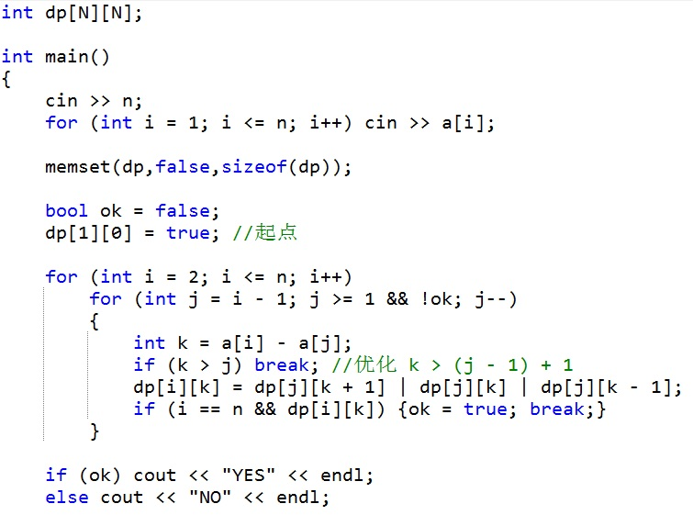
03
另辟动归蹊径
分析：青蛙跳石头问题（Leetcode 403）

Slide 44
04
常做思维体操
信息学竞赛被誉为“头脑的风暴，思维的体操”。近几年来，信息学竞赛越来越偏爱考察思维性问题，该问题常常无法套用现成算法，需要我们摆脱思维定势，点燃思维火花。
常做思维体操，让信息学竞赛不只是聪明学生的游戏，而是使所有学生都能变得聪明的游戏。

Slide 45
04
常做思维体操
例4：蚂蚁爬竹竿问题(POJ 1852)
问题描述：n 只蚂蚁以每秒 1cm 的速度在长为 Lcm 的竹竿上爬行。当蚂蚁爬到竹竿的两端时就会自动掉落。由于竹竿太细，当两只蚂蚁相遇时，它们不能交错而过，只能掉头（掉头时间忽略不计）。对于第 i 只蚂蚁，我们知道它距离竹竿左端的距离为 x_{i}，但不知道它当前的朝向。请计算所有蚂蚁落下竹竿所需的最短时间和最长时间。
输入格式：第一行包含两个数，分别表示竹竿的长度 L(1<=L<=10⁶)和蚂蚁的数量 n(1<=n<=10⁶)，第二行表示每个蚂蚁的坐标 x_{i}(0<=x_{i}<=L)。
输出格式：输出两个数字（用单个空格隔开），分别表示所有蚂蚁从竹竿上掉下来的最早可能的时间和最晚可能的时间。
输入样例1：
10 3
2 6 7
输出样例1：
4 8
输入样例2：
214 7
11 12 7 13 176 23 191
输出样例2：
38 207

Slide 46
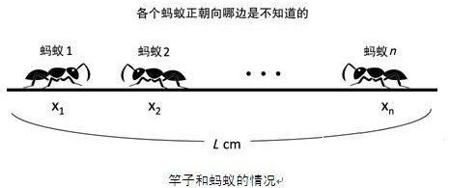
04
常做思维体操
分析：首先很容易想到一个无脑的爆搜算法，即枚举所有蚂蚁的初始朝向。每只蚂蚁的初始朝向都有两种可能，n 只蚂蚁就是 2^{n} 种。如果 n 非常小，这个算法还是可行的，但指数函数随着 n 的增长而急剧增长。

Slide 47
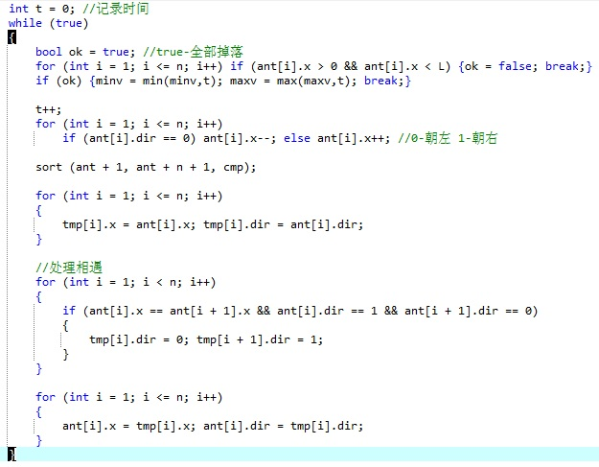
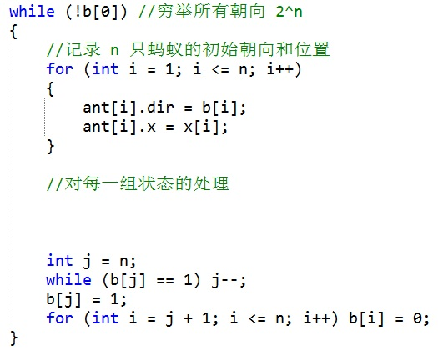
04
常做思维体操
分析：无脑爆搜。

Slide 48
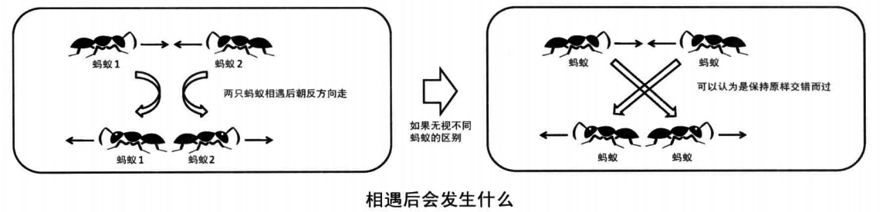
04
常做思维体操
优化：首先对于最短时间，显然所有蚂蚁都朝向离自己最近的一端走，而且这种情况下也不会发生两只蚂蚁相遇的情况。
接下来，思考最长时间的情况，让我们看看蚂蚁相遇会发生什么：一群密密麻麻、长得完全一样的小黑点在移动。当蚂蚁因相遇而掉头时，远远看上去跟两个点“对穿而过”没有任何区别！

Slide 49
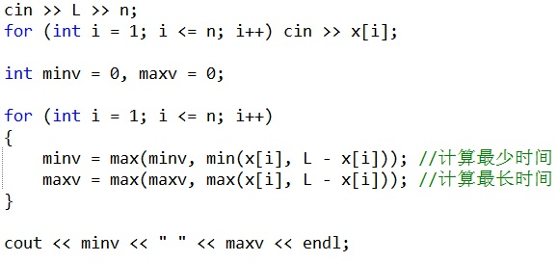
04
常做思维体操
优化：可以认为每只蚂蚁都是独立运动的，要求最长时间，只要求所有蚂蚁都朝向离自己最远的一端走即可。

Slide 50
04
常做思维体操
升级：蚂蚁爬竹竿问题
问题描述：有许多蚂蚁在一根无限长的竹竿上，每只蚂蚁都有一个初始位置和初始朝向（任意两只蚂蚁的初始位置不同）。蚂蚁们以每秒 1 个单位的速度向前移动。当两只蚂蚁相遇时，它们会掉头（掉头时间忽略不计）。现给出每只蚂蚁的初始位置和初始朝向，请你计算出它们在 t 秒后的位置和朝向。
输入格式：第一行，两个空格隔开的整数 n 和 t，分别代表蚂蚁数和时间。
接下来的 n 行，每行两个整数，其中第 i 行代表第 i 只蚂蚁的初始位置 x_{i}（x_{i}的绝对值在1,000,000以内）及初始朝向d_{i}（d_{i} = -1时蚂蚁朝左，d_{i} = 1时蚂蚁朝右）
输出格式：n 行，每行两个整数，第 i 行代表 t 秒后第 i 只蚂蚁的位置及朝向（-1表示朝左，1表示朝右，0表示正在转向中）。

Slide 51
04
常做思维体操
输入样例：
4 1
1 1
5 1
2 -1
10 1
数据规模：
对于50%的数据，n<=10000, t<=1000
对于100%的数据，n<=100000, t<=100000
输出样例：
1 -1
6 1
2 1
11 1

Slide 52
04
常做思维体操
分析：蚂蚁爬竹竿问题
从宏观看上，两只蚂蚁相遇我们可以想象它们“对穿而过“，但事实上，对于每只蚂蚁而言并不是这样。假设蚂蚁 1 的初始状态为(1,R)，因此一定有一只蚂蚁在两秒后处于（3,R) 的状态，但这只蚂蚁却不一定是蚂蚁 1。换句话说，我们需要搞清楚目标状态中“谁是谁”。

Slide 53
04
常做思维体操
分析：蚂蚁爬竹竿问题
其中的奥妙：所有蚂蚁的相对顺序是保持不变的，因此把所有目标位置从小到大排序，则从左到右的每个位置对应于初始状态下从左到右的每只蚂蚁。另外，由于 n 只蚂蚁不一定按照从左到右的顺序输入，所以需要输入的第 i 只蚂蚁是目标状态中左数第 pos[i] 只蚂蚁。
pos:1
pos:2
pos:3
pos:4
1
3
2
4
1
2
3
4
5
6
7
8
9
10
11

Slide 54
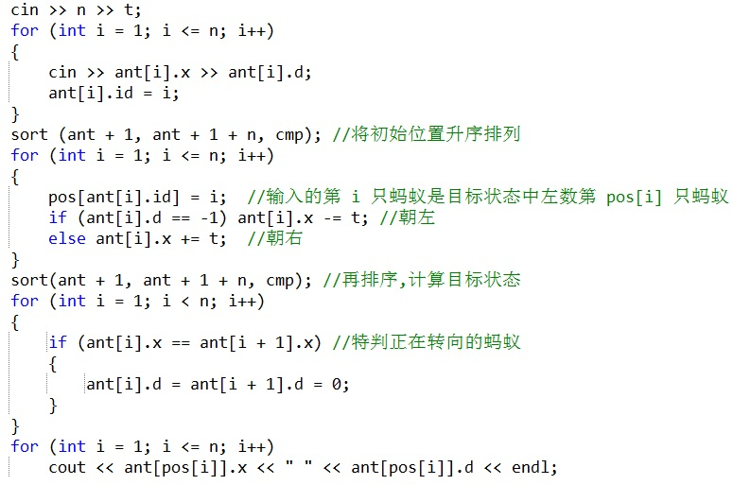
04
常做思维体操
分析：蚂蚁爬竹竿问题

